Slide 1
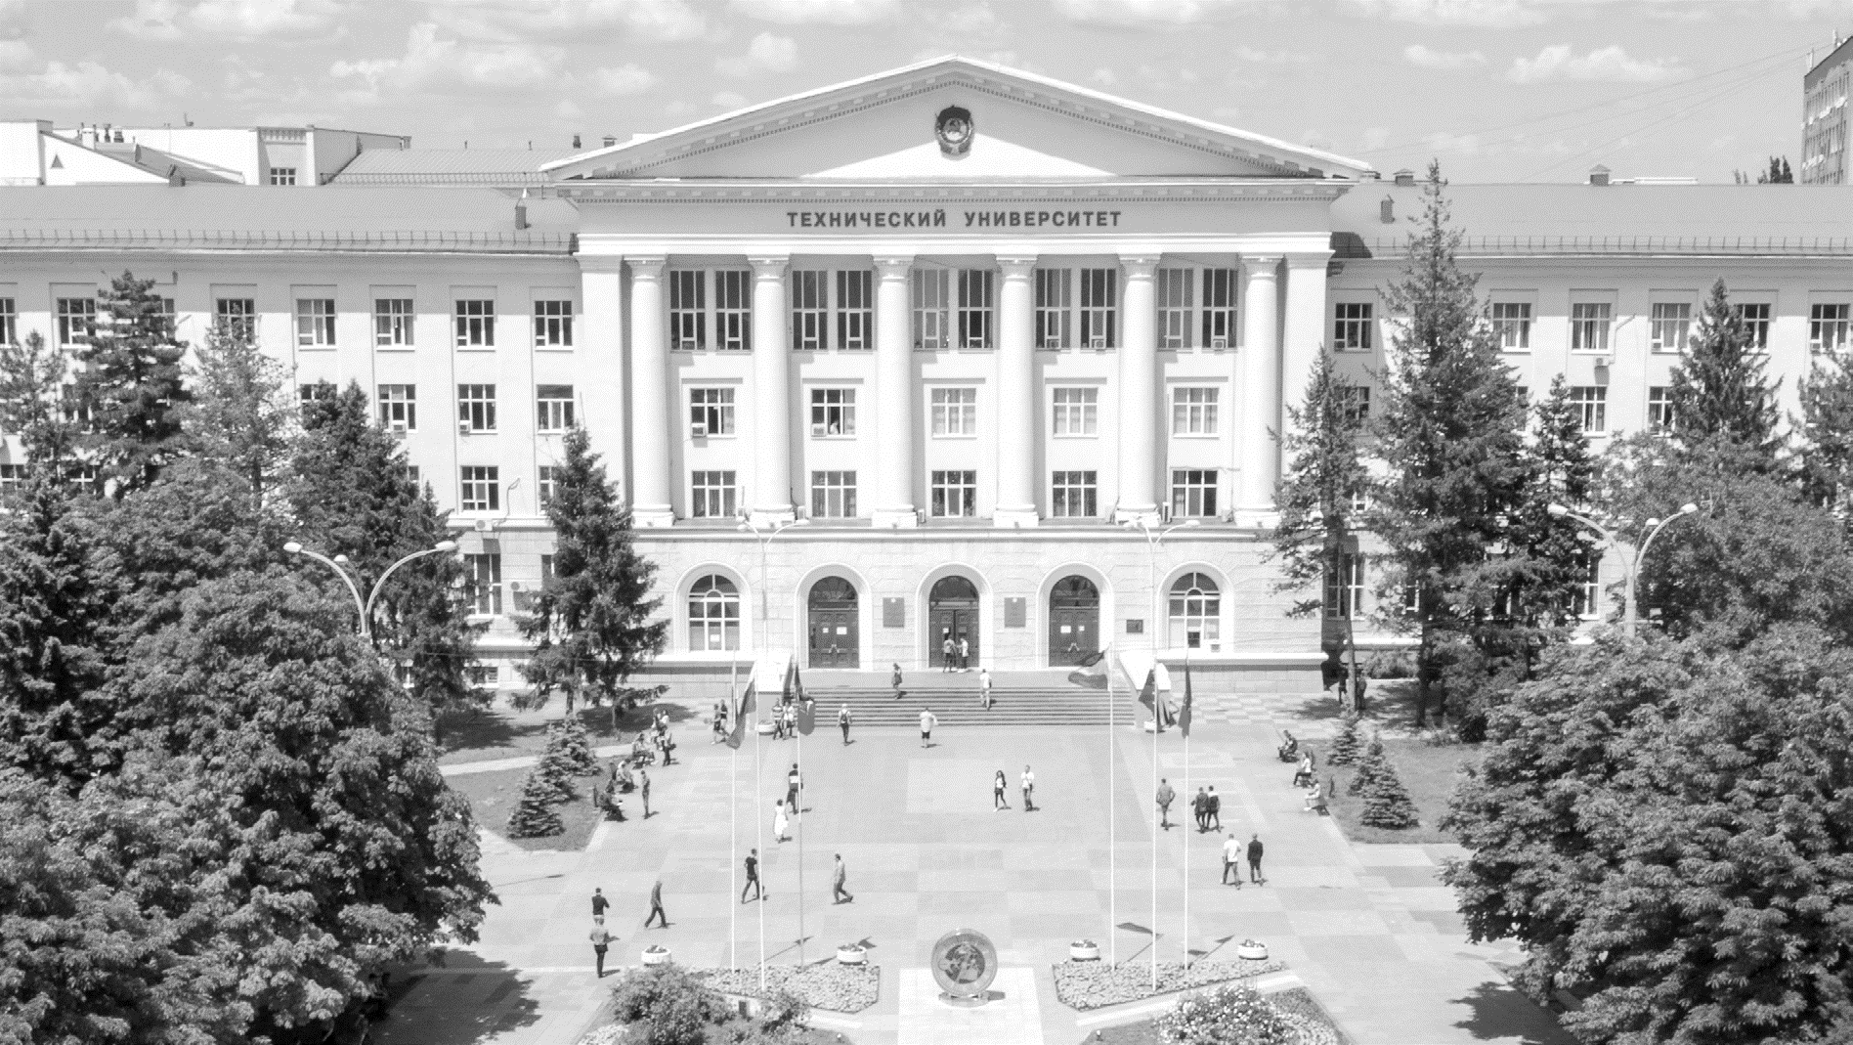
MINISTERIUM FÜR WISSENSCHAFT UND HOCHSCHULBILDUNG DER RUSSISCHEN FÖDERATION
TECHNISCHE
UNIVERSITÄT DES
DONGEBIETS
TECHNISCHE UNIVERSITÄT
DES DONGEBIETS
www.donstu.ru

Slide 3
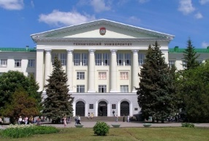
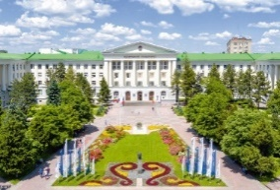
DSTU HEUTE
6
Filialen
1930
Nordkaukasisches Institut für Landmaschinenbau
5 000+
MitarbeiterInnen
Staatliche technische Universität des Dongebiets
46 000+
Studierende
1992
134
Lehrstühle
2 608
Internationale Studierende
23
Fakultäten
341
Bildungsprogramme
2016
Die Flaggschiff-Universität

Slide 4
23

Slide 5
LIFELONG AND LIFEWIDE LEARNING
341

Slide 7
GRUNDSÄTZLICHE LEHRSTÜHLE
Transportsysteme und Logistik
Automatisierte Kontrollsysteme
Multimedia-Kommunikation
und Technologien
Radiolokations-Komplexe
und Navigationssysteme
Kleidung Design und Produktion
Flugzeugsysteme für Spezialbetriebe Fertigungstechnik
Stahl und seine Legierungen Produktionstechnologien
Technische Mittel der Fischzucht
Industrielle Messtechnik
Verarbeitung von Agrarprodukten;
Technologien und Ausrüstung
Flugzeugtechnik
Wärme- und Gasversorgungssysteme
Transport machinery
Landmaschinenbau
und Produktion
Antriebssysteme
Kraftwerkstechnik
Nichteisenmetallverarbeitung
Hardware- und Softwaresysteme
Orthodoxe Kultur und Theologie
Ökologische Inspektion und Genehmigungsaktivitäten
Design und technische Unterstützung
der Produktion von Antriebssystemen

Slide 11
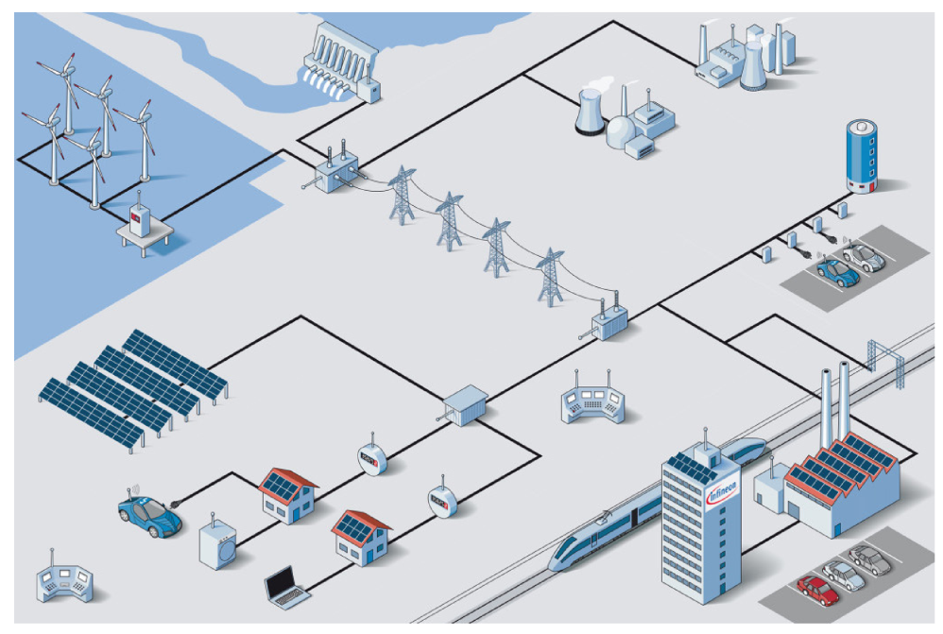
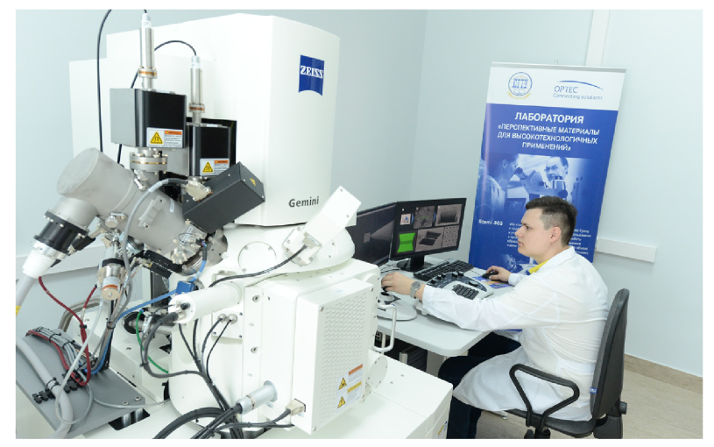
ÜBERLEGENHEITSZENTREN
CENTRE OF EXCELLENCE
«ADVANCED ROBOTIC MACHINES
AND COMPLEXES »
CENTRE OF EXCELLENCE
«INTELLIGENT ENERGY»
Innovative Technologie
Lösungen für Energieeinsparung
für Unternehmen
Maschinen zum Auswuchten von flexiblen Rotoren Entwicklung, High-Tech-Multi
Kamerasysteme und unbemannte Flugzeuge zur Erkennung von Bedrohungen
CENTRE OF EXCELLENCE
«ADVANCED MATERIALS»
CENTRE OF EXCELLENCE
«BIOTECHNOLOGIES»
Landwirtschaftliche Maschinen der nächsten Generation und innovative Lösungen für die ökologische Restaurierung von regionalen
Flußbecken
Mehrschicht-Verbund
Materialien für die Luftfahrtindustrie
und Medizin

Slide 12
Nepal

Slide 13
ALUMNI
ИНСТИТУЦИОНАЛЬНОЕ ПАРТНЁРСТВО
ВЗАИМОДЕЙСТВИЕ В СФЕРЕ КУЛЬТУРЫ И СПОРТА
СОЗДАНИЕ ПРОГРАММ ДВОЙНОГО ДИПЛОМИРОВАНИЯ

Slide 14
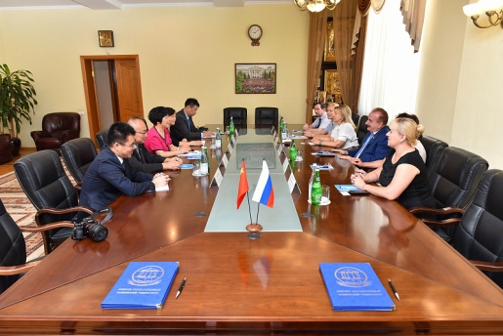
INTERNATIONALE PARTNERSCHAFT
REAL MADRID-DSTU AKADEMIE
PROJEKT "ZWEISPRACHIGE
FACHGRUPPE"
NETWORKING
INSTITUTIONELLE PARTNERSCHAFT
ZUSAMMENARBEIT IN SPORT UND KULTUR
DOPPELDIPLOM
STUDIENGÄNGE
INTERNATIONALE PROJEKTE UND STIPENDIEN
DOPPELDIPLOM
PROGRAMME MIT EU-UND CHINA-UNIVERSITÄTEN
TEMPUS IV
UND ERASMUS +
PROJEKTE

Slide 15
Ingenieursausbildung
INSTITUTIONELLE VERNETZUNG
13
INTERNATIONALE PROJEKTE
Tempus IV, Erasmus+
AUSBILDUNG
REGIONALE ENTWICKLUNG
ANERKENNUNG
Sozialarbeit
Validierung nicht formalen Lernens
Beschäftigungsfähigkeitszentren
Materialwissenschaft
Unabhängige Qualitätssicherung von Programmen
Ökologische Ausbildung in Belarus, Russland und der Ukraine (ECOBRU)
Partnerschaft zwischen Universitäten und Wirtschaft
Entdecke Europa
Elektronische Qualitätsbewertung von Programmen
Jean Monnet Chair
Netzwerk von Spin-off-Unternehmen
Qualifikationsrahmen für "Tourismus"
Ingenieursausbildung

Slide 19
DSTU-EDUMOBILE
Georgius Agricola - Tschechien
Munde, Supe - Spanien
DAAD - Deutschland
Fulbright – die USA
Cargill - Europa-Asien
TU Wien - Österreich
Sorbonne-Identite, Campus France - Frankreich
Griffith College Dublin - Irland
Glasgow Kelvin College,
University of the West of Scotland - Großbritannien
Stipendium Hungaricum - Ungarn
Mevlana – die Türkei
Shenyang Universität, Harbin Universität,
Shandong Jiaotong Universität- China
AKADEMISCHE
MOBILITÄTSKANÄLE
2018-2019:
Überwachung von akademischen Mobilitätsprogrammen
outreach info sessions
face-to-face sessions
Datenbank von Bewerbern für akademische Mobilitätsprogramme
SprachassistentInnen - 28 GastprofessorInnen - 34

Slide 20
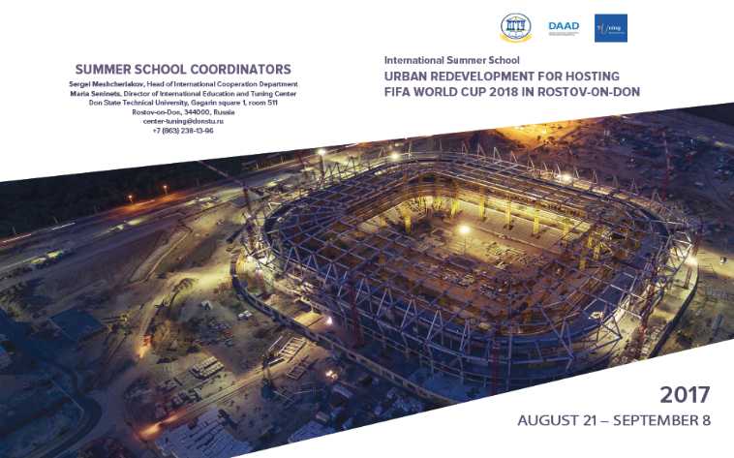
SOMMERSCHULEN
VERKEHR UND STRAßENMANAGEMENT
STADTSANIERUNG FÜR DIE AUSRICHTUNG DER FIFA WM 2018
ENERGIEEINSPARUNG
64
STUDIERENDE
AUS CHINA
18
STUDIERENDE
AUS DEUTSCHLAND
9
STUDIERENDE
AUS GROßBRITANNIEN

Slide 22
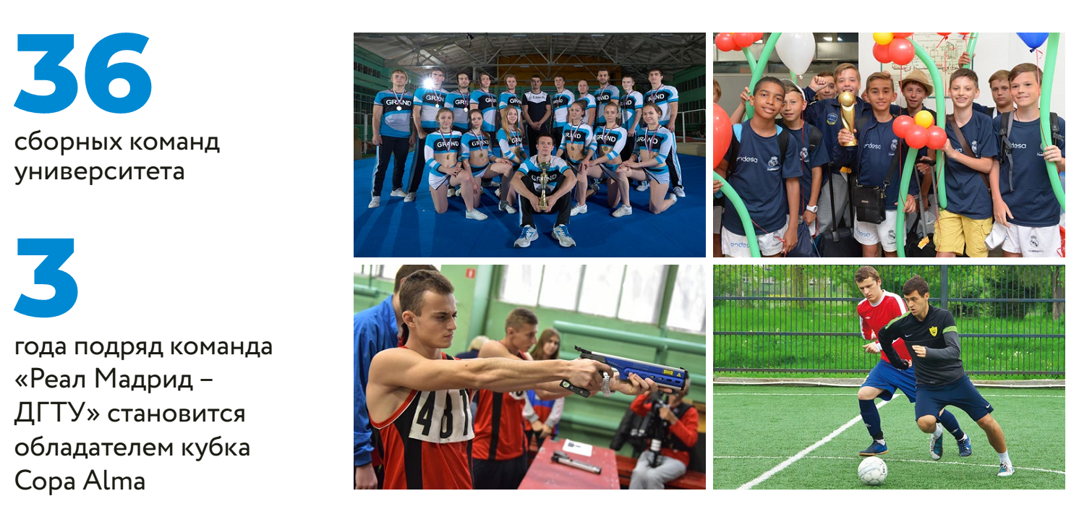
STUDENTISCHER SPORT
36 STUDENTENSPORTMANNSCHAFTEN
Fußball
Leichtathletik
Basketball
Handball
Cheerleading für Kinder und Erwachsene, etc.
SPORTEINRICHTUNGEN:
Schwimmbad
Fußballfeld
Sportstadion
Reitklub
Jachtklub

Slide 23
ABBILDUNG DER WEITEREN ZUSAMMENARBEIT
Russische Sprachmodul Studienprogramme für alle Altersgruppen und Zwecke
R&D und Spin-off-Unternehmen für die Durchführung gemeinsamer Forschung
Förderplattform für regionale akademische und geschäftliche Zusammenarbeit
Erstellung von gemeinsamen Bildungsprogrammen nach dem "university-business" - Modell, inklusive upgrade-Kursen und MBA / MPA-Programmen
KONTAKTE:
ALINA WINITSKAJA
Zentrum für internationale Partnerschaft und Protokoll
+7 (863) 2-738-27-85
dstu_oms@mail.ru
cipp@donstu.ru
technische Expertise, Beratung, Projektmanagement
akademische Mobilitätsprogramme
MICE-services: Organisation und Durchführung von interkulturellen Veranstaltungen, Foren, Workshops, Ausstellungsräumen und anderen

Slide 24
MINISTERIUM FÜR WISSENSCHAFT UND HOCHSCHULBILDUNG DER RUSSISCHEN FÖDERATION
TECHNISCHE
UNIVERSITÄT DES
DONGEBIETS
VIELEN DANK FÜR DIE
AUFMERKSAMKEIT!
www.donstu.ru

